Slide 1

Ungdomsledarmöte
IFK Västervik
Välkommen till säsongens ungdomsledarmöte
Notes:
Christian eller Madelene

Slide 2
Välkommen
Välkommen till ungdomsledarmötet!
Syftet med mötet är att samla nya och gamla ledare för att stärka samarbetet, tydliggöra ansvar och inspirera inför säsongen.
Notes:
Madelene/Christian

Slide 3
Presentation
Vilka är vi i rummet?
Notes:
Madelene

Slide 4

Ansvariga personer kring ungdomssektion
Christian: Ordförande
Träningstider
Inköp
Föreningsuppdrag
, plantillgång
Pierre: Kiosk, kioskinköp, samordning kring matcher
Lennart: ekonomi, laget.se, campverktyg, fakturering medlemsavgifter
Örjan: Domartillsättning, fogis
Sabina: Medicinväska och mentor, samordning, bollförråd, inventering kläder 2026
Arius: kläder, bollförråd och samordning (ersätter Jonas)
Jacob: Kläder, bollförråd och samordning (ersätter Mattias)
Madelene: Instagram och samordning.
Jonas. Fotbollsskola, diverse
Ulrika: Samordning, ses ofta i cup, arrangemang mm
Helena: Kassör
Notes:
Här kommer alla som har punkter att prata om det man vill ta upp. Det kan vara önskemål om träningstider till planering av hemmamatcher mm. Vi börjar i ruta ett och fortsätter.
Kommer ha temadag kiosk, laget, fogis, uppdrag framöver, behov styr. Minst 2 pers för att bli av.

Slide 5
IFK:s Blåvita Tråd
Att vara ledare i IFK Västervik innebär att:
Vara en god förebild
Följa föreningens värderingar
Skapa trygghet och glädje
Främja laganda och respekt
Notes:
Madelene

Slide 6

Tränarrollen
- Vara ett föredöme på och utanför planen
- Ta ansvar för spelarnas utveckling
- Kommunicera tydligt med spelare och föräldrar
- Planera och genomföra träningar med kvalitet
Notes:
Madelene

Slide 7
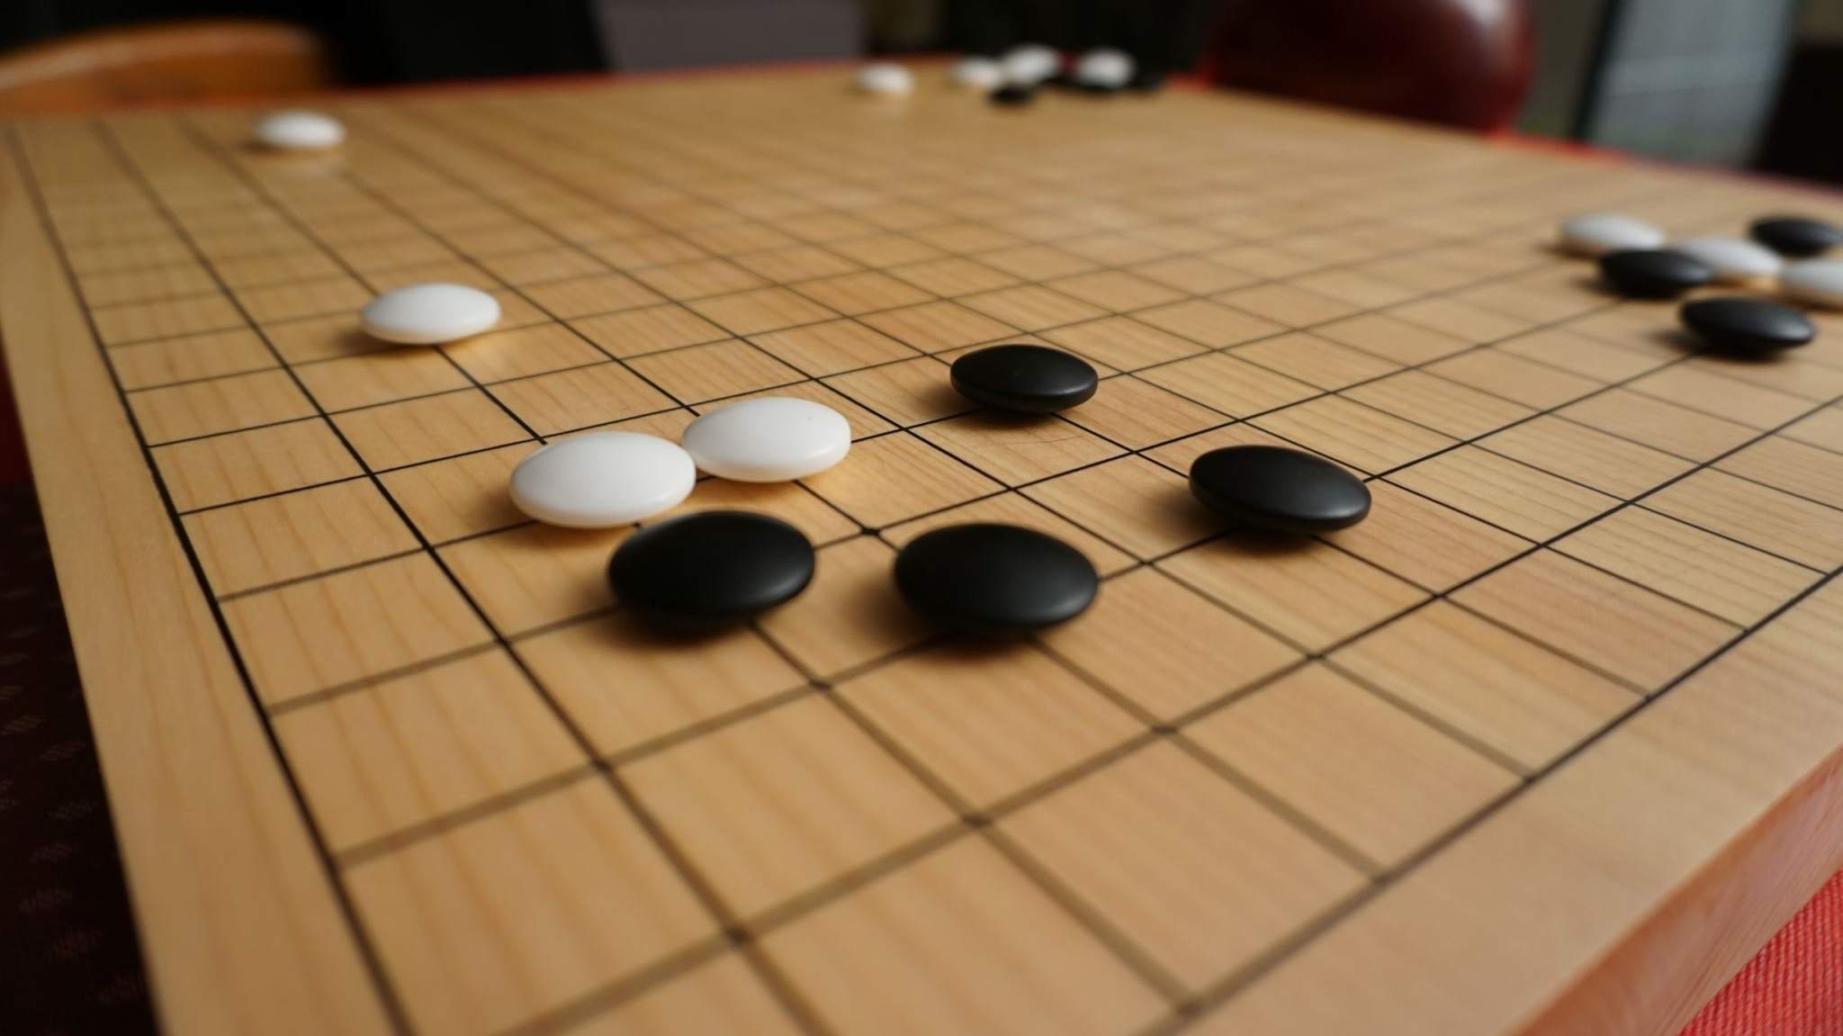
Ledarnas ansvar
Utrustning i ordning
Närvarorapportering
Lokaler lämnas i gott skick
Motståndares omklädningsrum
Föredöme på och utanför planen
Uppdatera kalender
Kontrollera medlems- och kontaktuppgifter
Visa belastningsregister
Tidsätta seriematcher
Notes:
Madelene/Jonas

Slide 8
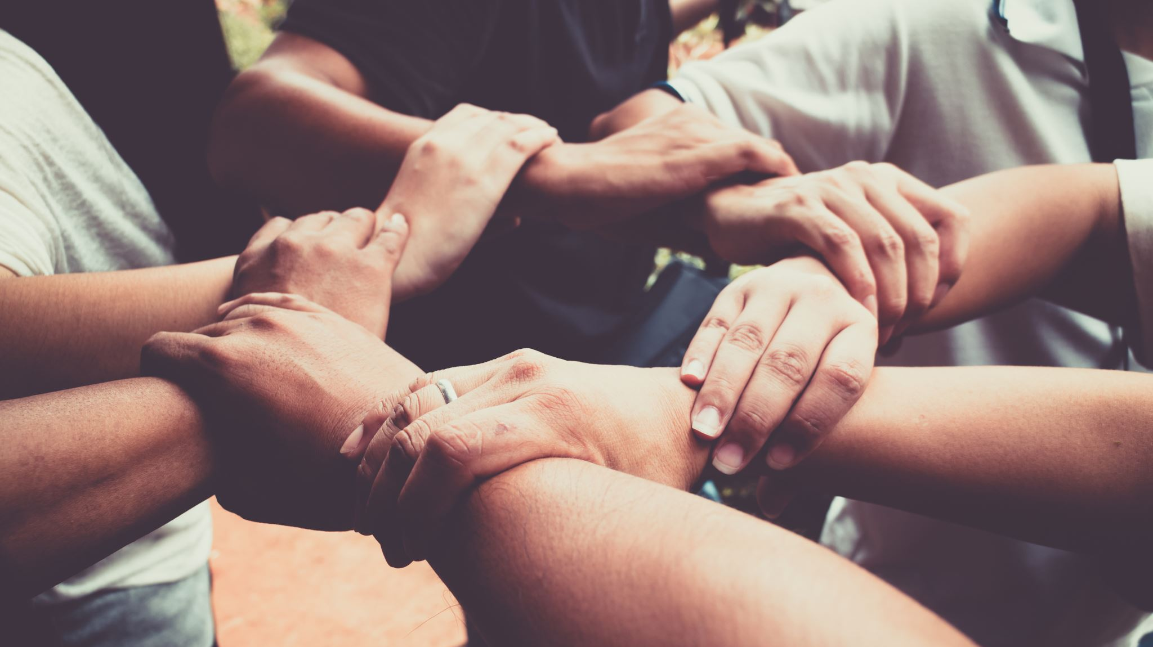
Föräldrarnas roll
Se till att barnen kommer i tid
Rätt utrustning
Skjutsa till bortamatcher
Stötta barnen
Låta ledarna leda
Uppmuntra positivt beteende
Notes:
Madelene/Jonas

Slide 9
Spelarnas roll
- Företräda IFK:s varumärke
- Respekt mot motståndare och medspelare
- Respekt mot domare och publik
- Uppträda sportsligt
Notes:
Madelene/Jonas

Slide 10

Workshop
Diskutera i grupper:
- Hur jobbar ni idag?
- Vad fungerar bra?
- Vad behöver utvecklas?
- Hur kan vi stötta varandra bättre?
Notes:
Madelene

Slide 11
Fogis
- Sabina/Jonas
Vad är Fogis?
- Svenska Fotbollförbundets system för spelare och matcher
Varför?
- Registrering, licenser, matchrapportering
Hur?
- Via inloggning på fogis.se
[Plats för instruktionsfilm]

Slide 12
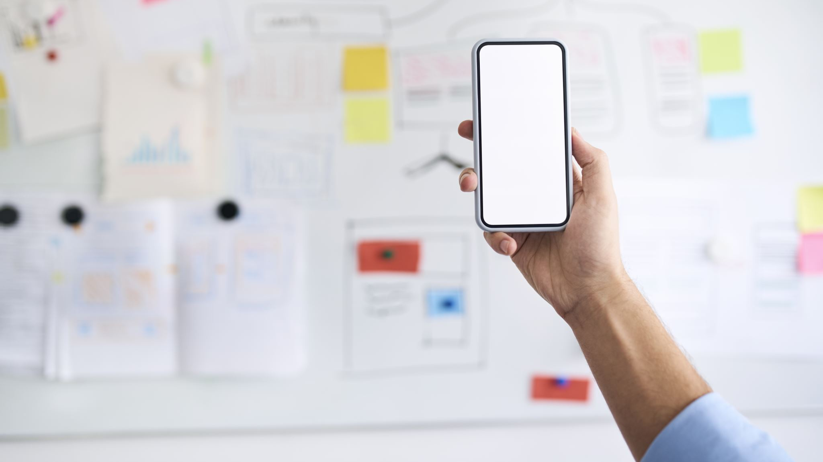
Laget.se
Vad?
Kommunikationsplattform för lag och föräldrar
Varför?
Enkel kommunikation, kalender, kallelser
Hur?
App och webb
Supertext för SMS-utskick
Notes:
Temadagar laget.se tips, Jonas

Slide 13
Praktisk information
Bollförråd
Omklädningsrum 4st
Toalettvagn
Kiosk
Föreningsuppdrag bilbingo
Notes:
Jonas, Christian, Pierre

Slide 14
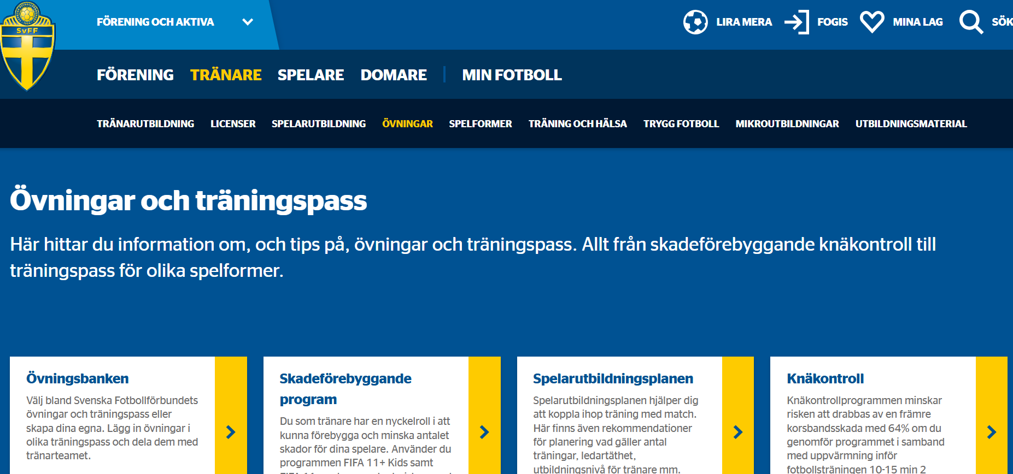
https://aktiva.svenskfotboll.se/tranare/ovningar/
Notes:
Tips

Slide 15
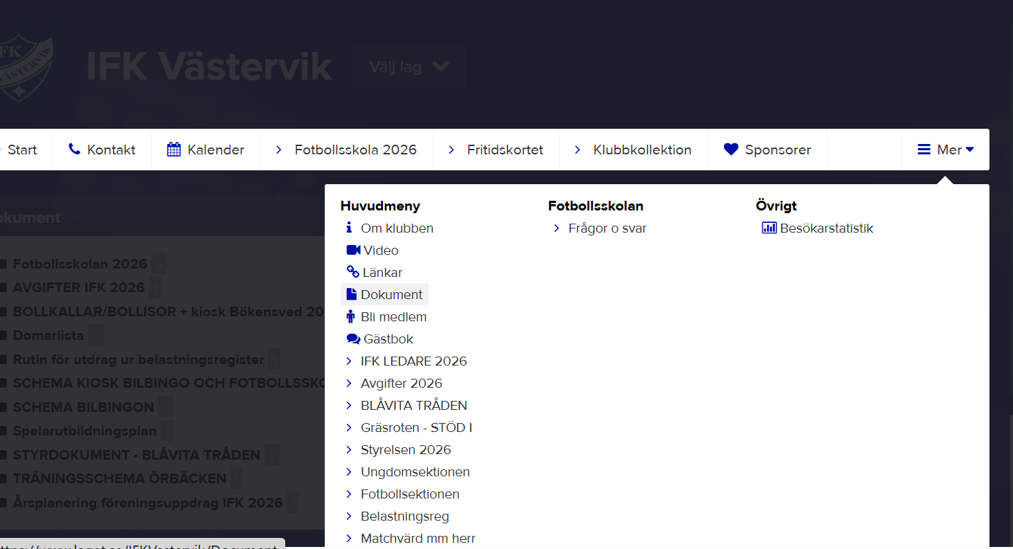
Notes:
Tips med information kring föreningsuppdrag: Christian

Slide 16
Avslutning
Tack för ert engagemang!
Frågor?
Grästider på Markör och Gymnasiet, finns utskickat i supertext gruppen
Örbäcken tider återkommer Christian med förmodligen i maj.
Föreningsuppdrag skickas ut till ledarna via Christian som ansvar att uppgifterna delas ut och publiceras i lagets kalender och informeras till föräldrar.
Örbäcken cup i höst är gratis för våra lag, anmälan till Christian via sms eller mail. Sprid gärna till era kontakter
Örjan ansvarar för domartillsättning och meddelar att domaren ska vara på plats ca 30min innan.
Flytta matcher kommer vara svårt, krävs insatser stora insatser av ledarna att dels ta kontakt med motståndare, Örjan, ändra i fogis samt se om det finns omklädningsrum och lediga planer.
Inga matcher söndagar mellan 15:00-18:00 då fotbollsskolan from 10 maj tom mitten på september.
Notes:
Vi tackar!

